Slide 1
SCA内部分享 Android组件化开发与实践
Option 1
肖志 2021-09-16

Slide 2
Android组件化开发与实践
1
组件化介绍
2
组件分层设计思想
3
IOC
4
组件通信框架
Private & Confidential

Slide 3
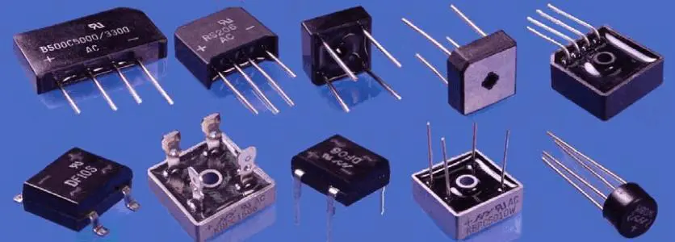
组件化介绍
概念
电容元件
组件（Component）是对数据和方法的简单封装，功能单一，高内聚，并且是业务能划分的最小粒度
组件化 就是基于组件可重用的目的上，将一个大的软件系统按照分离关注点的形式，拆分成多个独立的组件，使得整个软件系统也做到电路板一样，是单个或多个组件元件组装而成
Private & Confidential

Slide 4
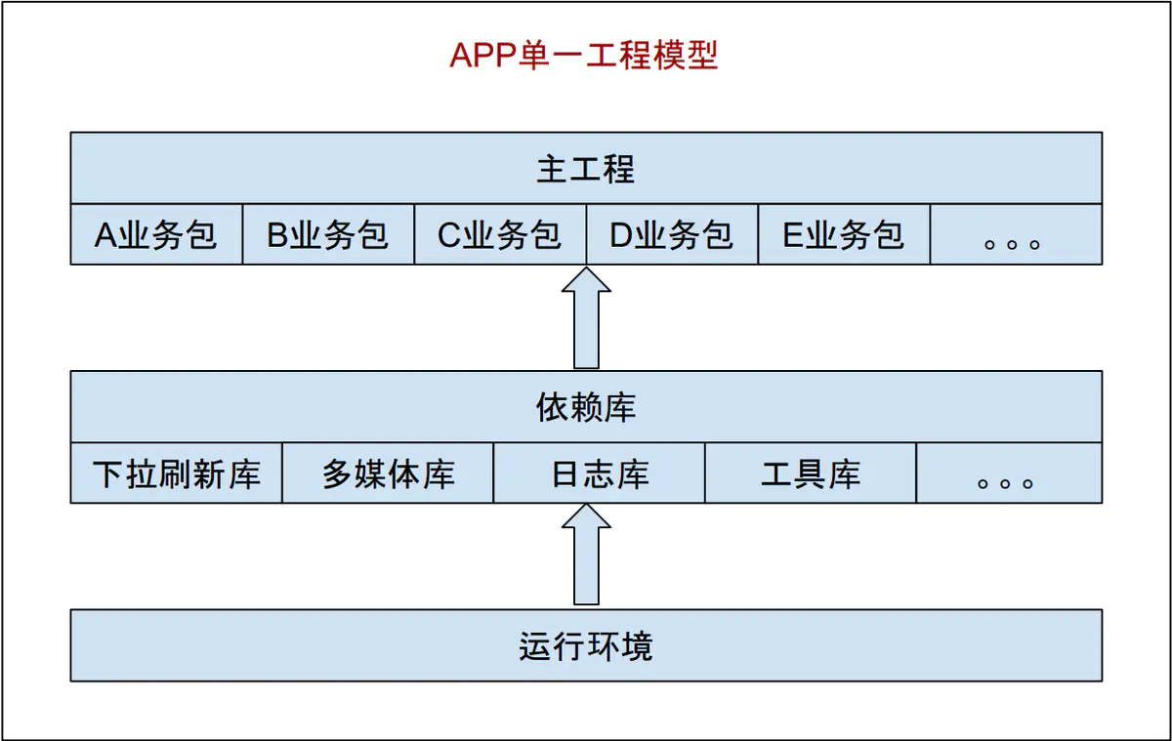
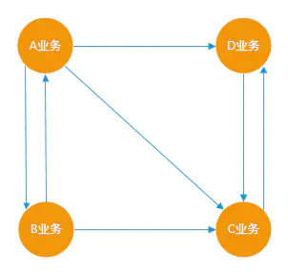
组件化介绍
传统单一工程
业务模块互相耦合
对工程的任意修改调试都要编译整个工程，效率十分低下
不利于多人团队协同开发
无法做到功能复用
业务模块间耦合严重
Private & Confidential

Slide 5
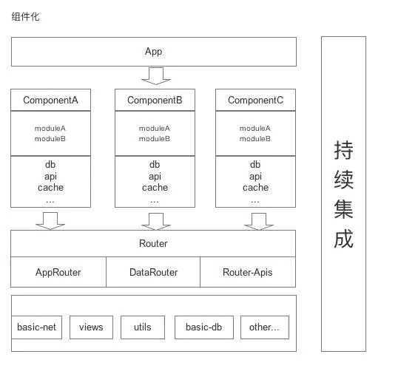
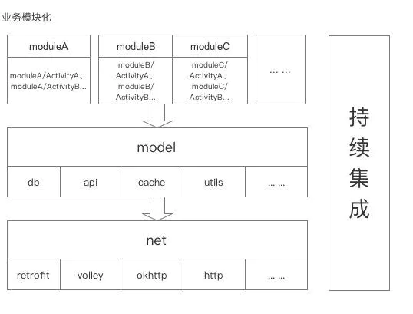
组件化介绍
模块化 VS 组件化
模块化架构设计
组件化架构设计
模块化解决了分而治之的问题
组件化解决了代码复用的问题
模块化是业务导向，组件化是功能导向
Private & Confidential

Slide 6
组件化介绍
组件化优缺点
单独编译，便于开发，提升编译速度
业务模块解耦，有利于多人团队协作开发
组件分离，便于维护，提高重用效率
引用的第三方库代码统一管理，避免版本统一，减少引入冗余库
定制项目可按需加载，组件之间可以灵活组建，快速生成不同类型的定制产品
每个组件有自己独立的版本，可以独立编译、测试、打包和部署
组件化开发前期可能要花费更多的时间来进行模块拆分
小项目没必要组件化开发
组件化可能会带来更多重复的代码
组件化需要良好的架构设计，包括怎么拆分业务，组件之间怎么通信等等
Private & Confidential

Slide 7
Android组件化开发与实践
1
组件化介绍
2
组件分层设计思想
3
IOC
4
组件通信框架
Private & Confidential

Slide 8
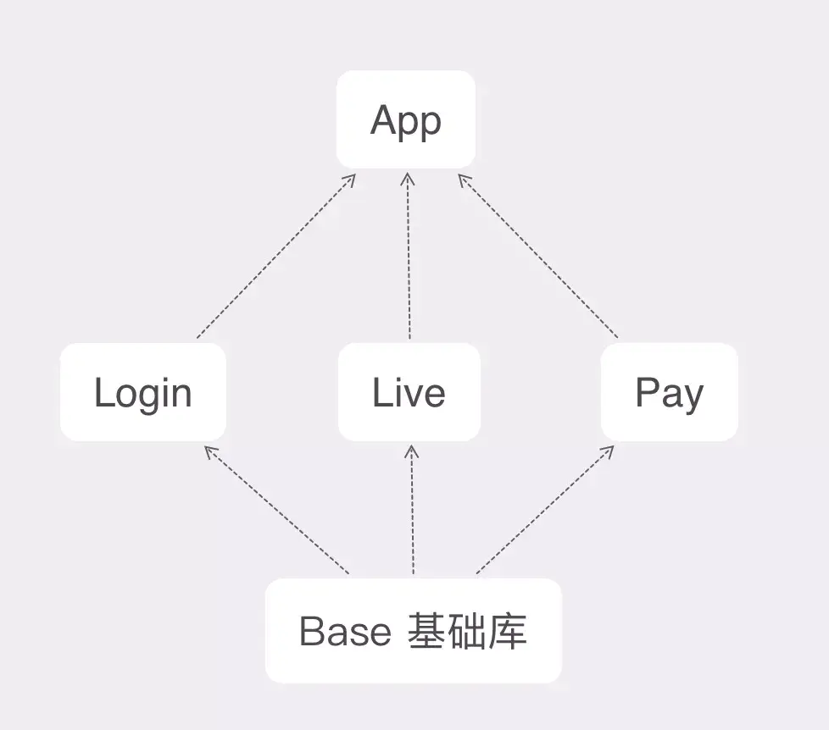
组件分层设计思想
一个基础的组件化架构图
应用层： APP 相当于模块，一个具体的业务模块会按需引用不同的组件，
最终实现业务功能
如果有多个业务模块，各自按需引用组件，最后将各个模块统筹输出 APP
组件层： 包含一些简单的功能组件，比如视频，支付等等
基础层： 一些基础库以及对基础库的封装，
比如常用的图片加载，网络请求，数据存储操作等等
Private & Confidential

Slide 9
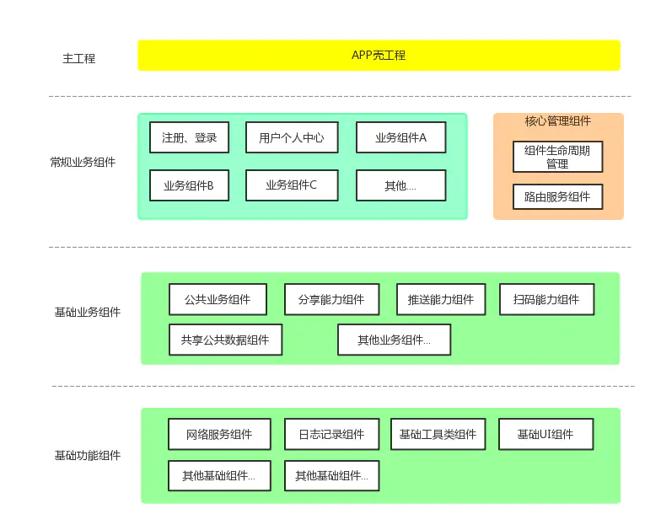
组件分层设计思想
常规组件化架构图
壳工程依赖需要集成的业务组件，根据需要集成业务组件
核心管理组件：主要包括路由服务组件、组件生命周期管理组件
常规业务组件：按照功能模块划分业务组件，例如注册登录、用户个人中心、APP的首页模块等。每个业务组件都是一个小的APP，可以单独编译，单独打包成APK在手机上运行
对一些系统通用的业务能力进行封装的组件
与业务逻辑无关的基础组件，这些组件是一些通用的工具组件
Private & Confidential

Slide 10
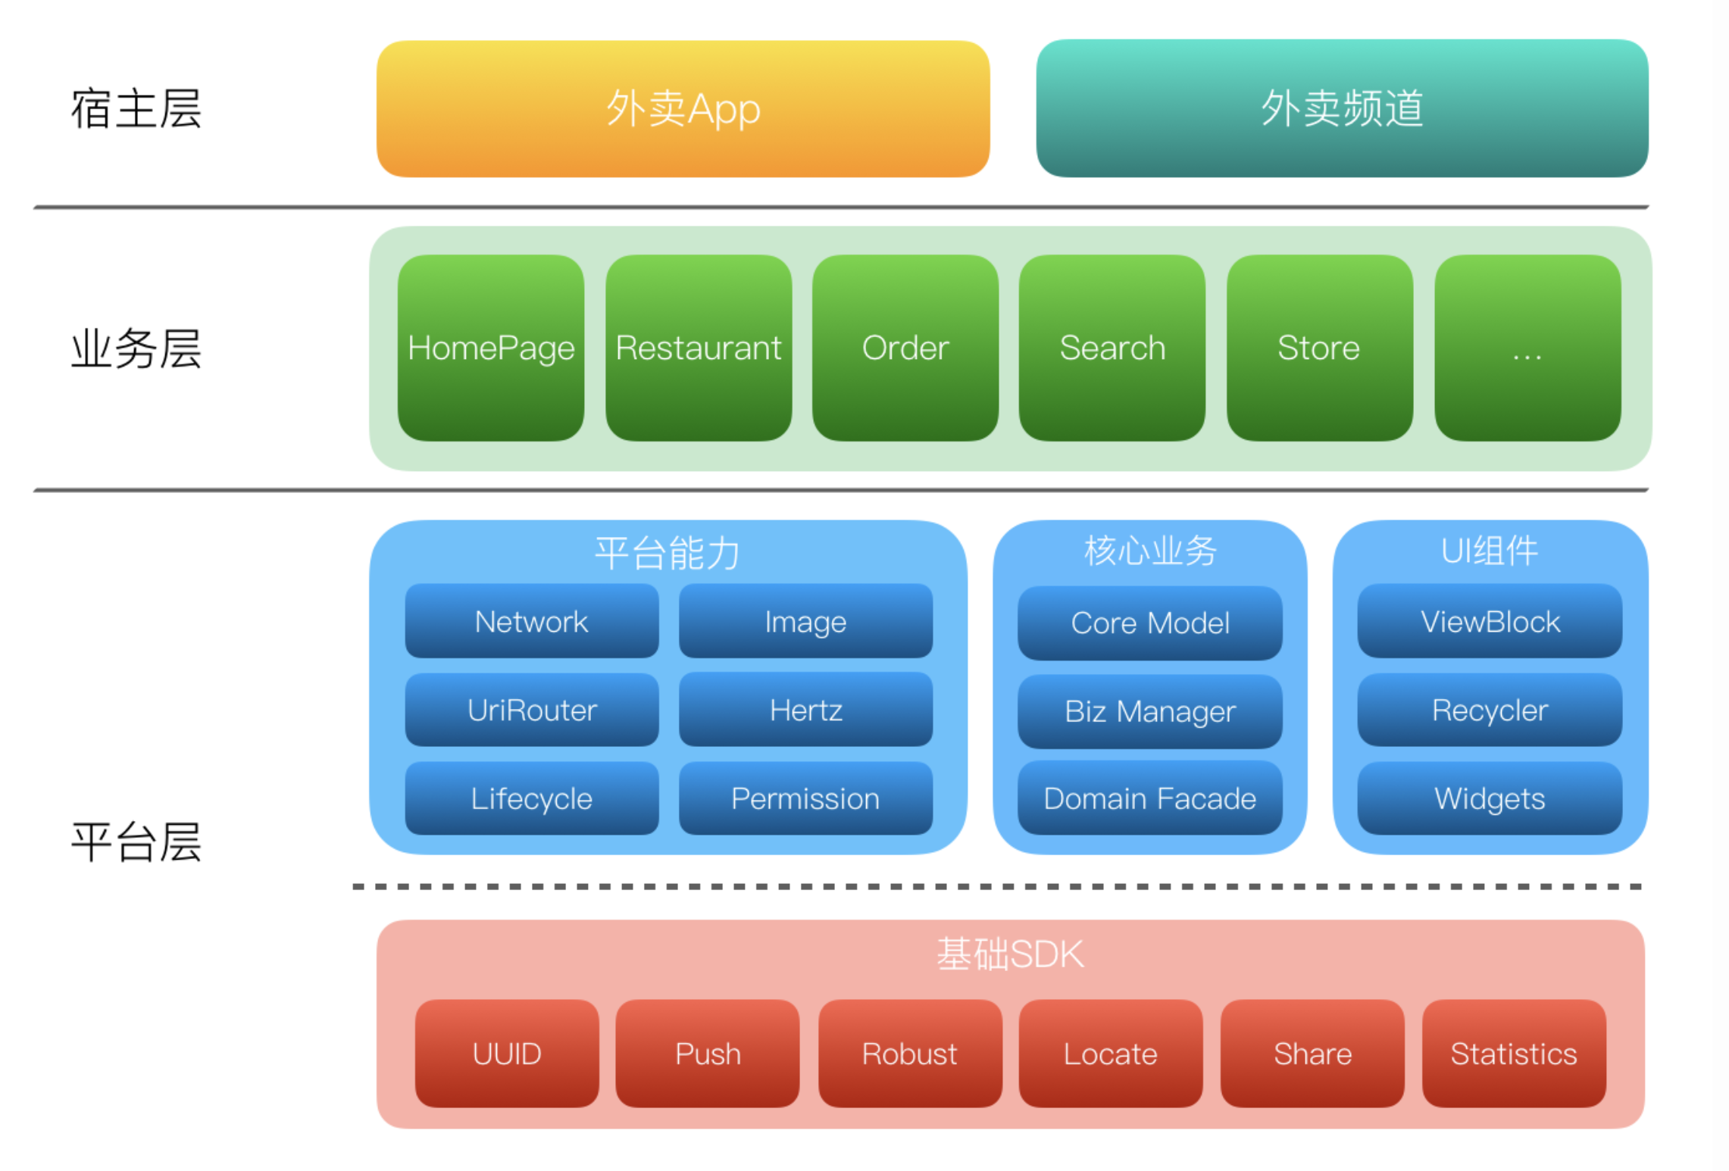
组件分层设计思想
美团外卖Android客户端组件化架构
Private & Confidential

Slide 11
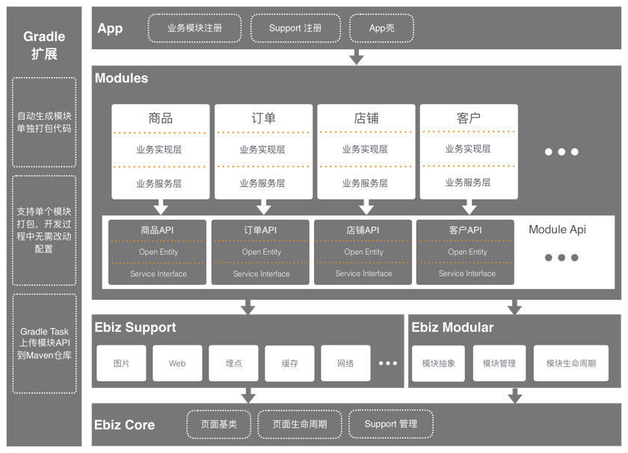
组件分层设计思想
有赞微商城-Android组件化架构
Private & Confidential

Slide 12
组件分层设计思想
组件分层设计
组件的分类大致可以分为：业务组件、功能组件和基础组件
业务组件
对应着具体的业务模块、随着业务需求变动
功能组件
通常是具有一个完整基础功能的组件，通常为业务组件直接引用，用于快速实现特定功能。一般比较稳定
基础组件
覆盖众多基础功能的组件，这些基础功能和具体的业务无关。
比如网络请求、日志框架、图片加载。基础组件是底层最稳定的组件
组件之间必须遵循以下规则：
只有上层的组件才能依赖下层组件，不能反向依赖，否则可能会出现循环依赖的情况
同一层之间的组件不能相互依赖(为了组件之间的彻底解耦)
Private & Confidential

Slide 13
组件分层设计思想
组件化原则
组件化原则
① 标准化
组建命名规则、就近原则、样式分离独立文件
② 组合性
组件间具有相互的独立性以及有良好的接口(接口抽象和隔离)
③ 重用性
组件内部应该是高聚合的，任何一个组件都应该是一个可以独立的单元，可以扩展到其他不同的应用场景
④ 可维护性
任何一个组件应该都具有一套自己的完整的稳定的功能，仅包含自身的，与其它组件无关的逻辑
Private & Confidential

Slide 14
Android组件化开发与实践
1
组件化介绍
2
组件分层设计思想
3
IOC
4
组件通信框架
Private & Confidential

Slide 15
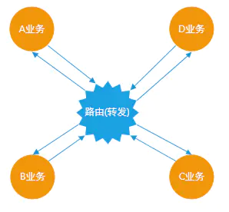
IOC
模块化-业务模块互相耦合
组件化-路由转发通信
Private & Confidential

Slide 16
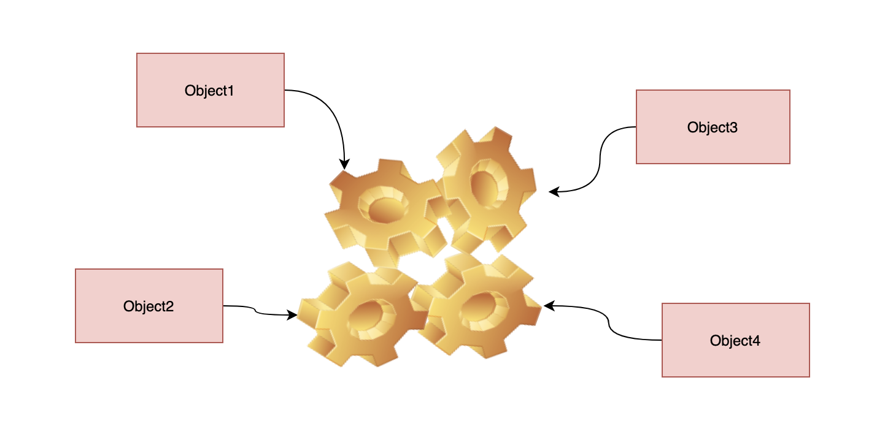
IOC
软件系统中耦合的对象
Private & Confidential

Slide 17
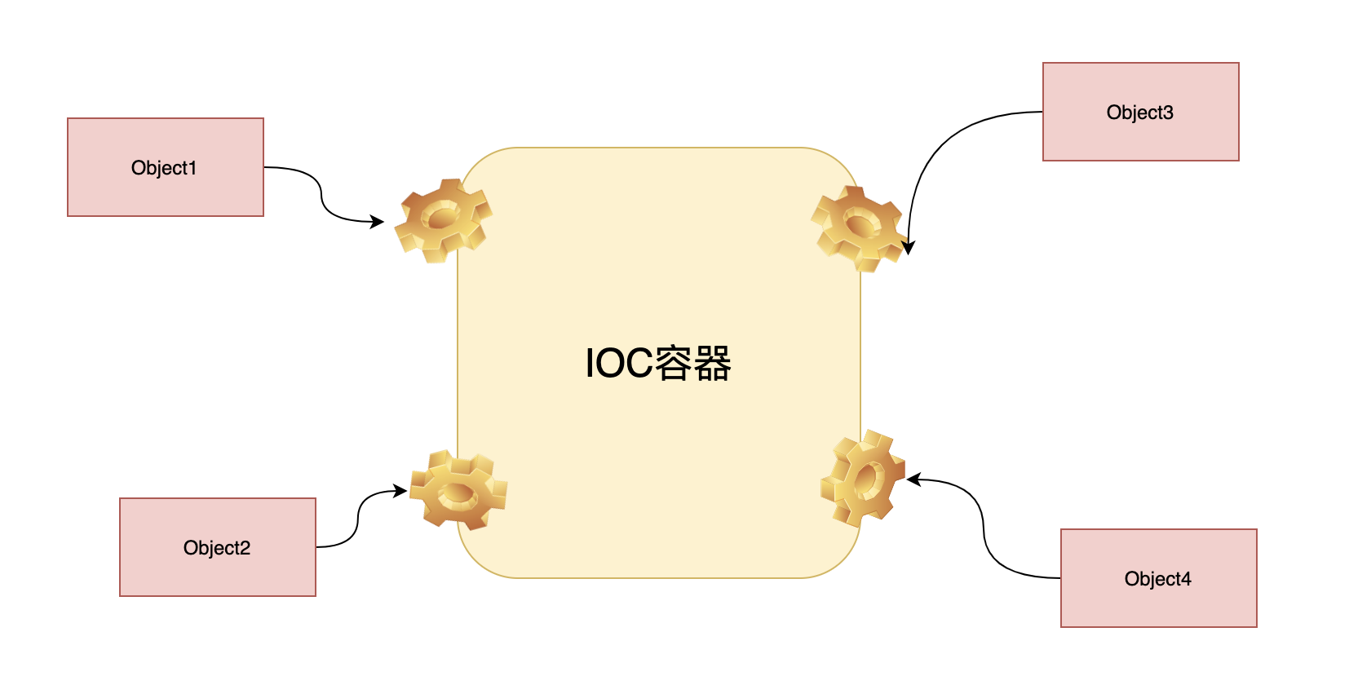
IOC
IOC解耦过程
Private & Confidential

Slide 18
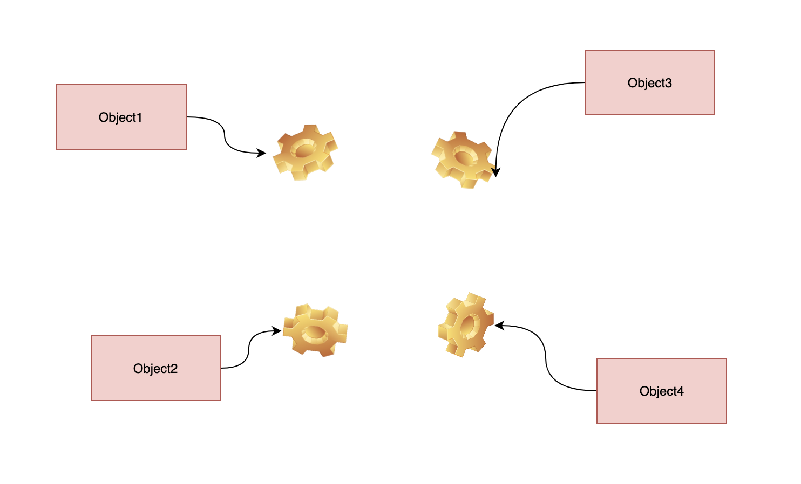
IOC
拿掉IOC容器后的系统
Private & Confidential

Slide 19
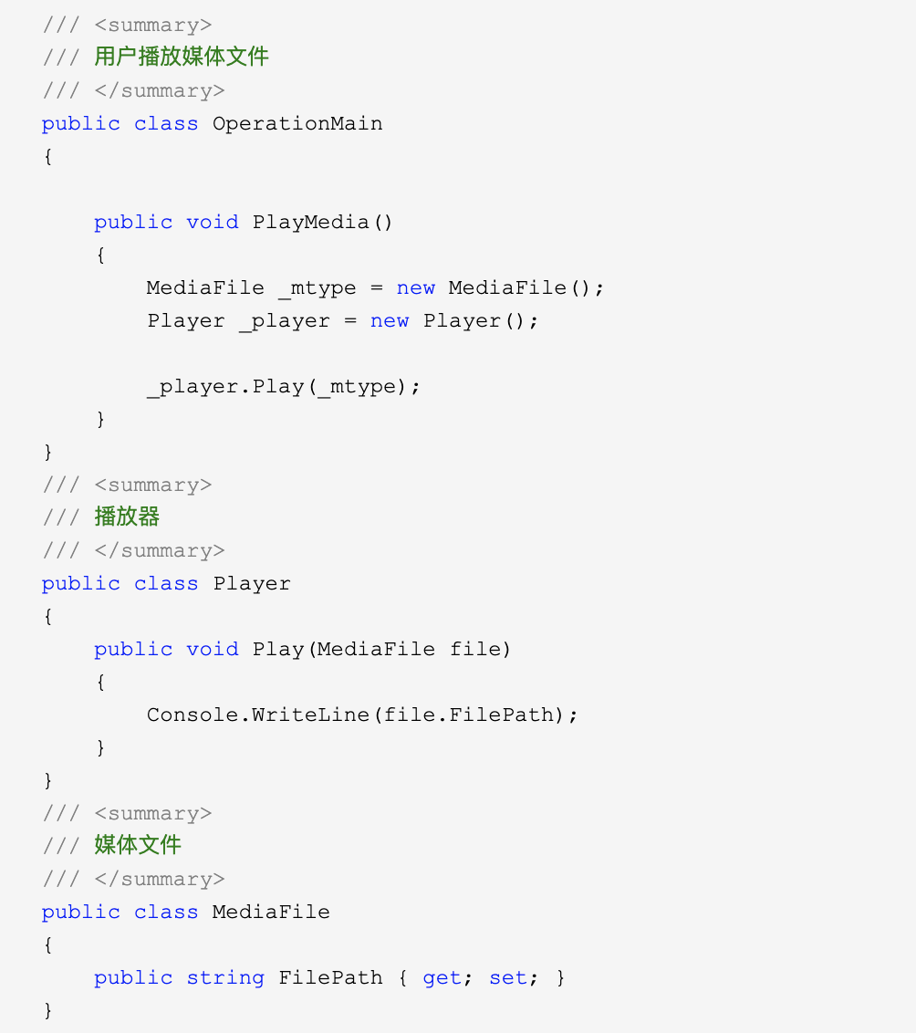
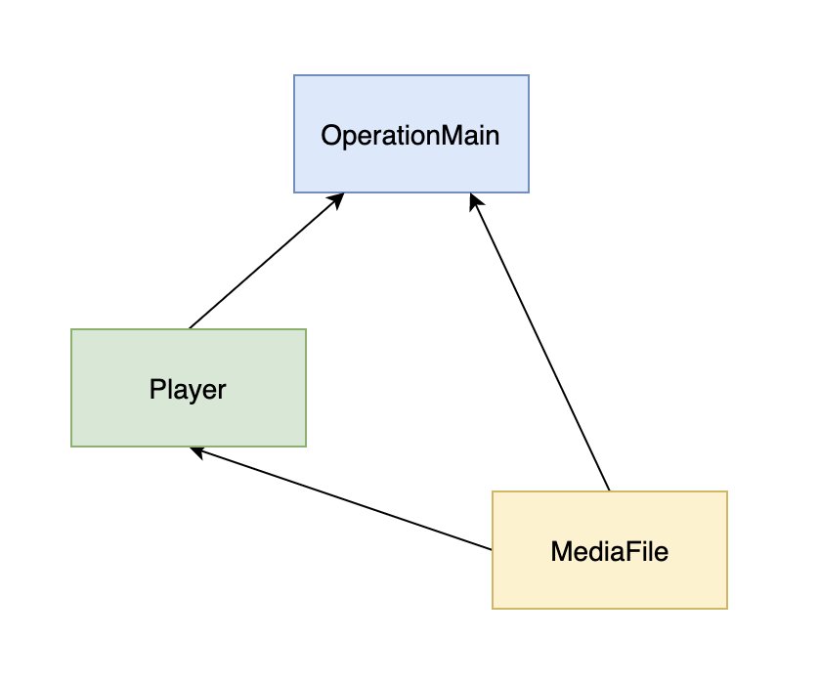
IOC
样例
Player依赖MediaFile
OperationMain依赖Player
OperationMain依赖MediaFile
Private & Confidential

Slide 20
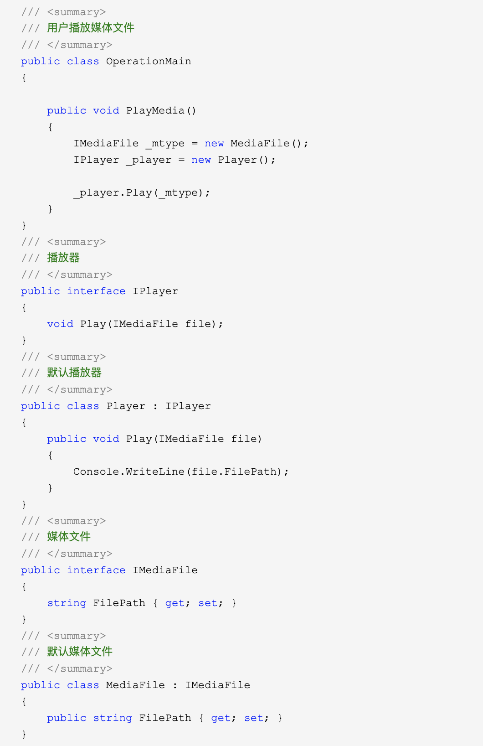
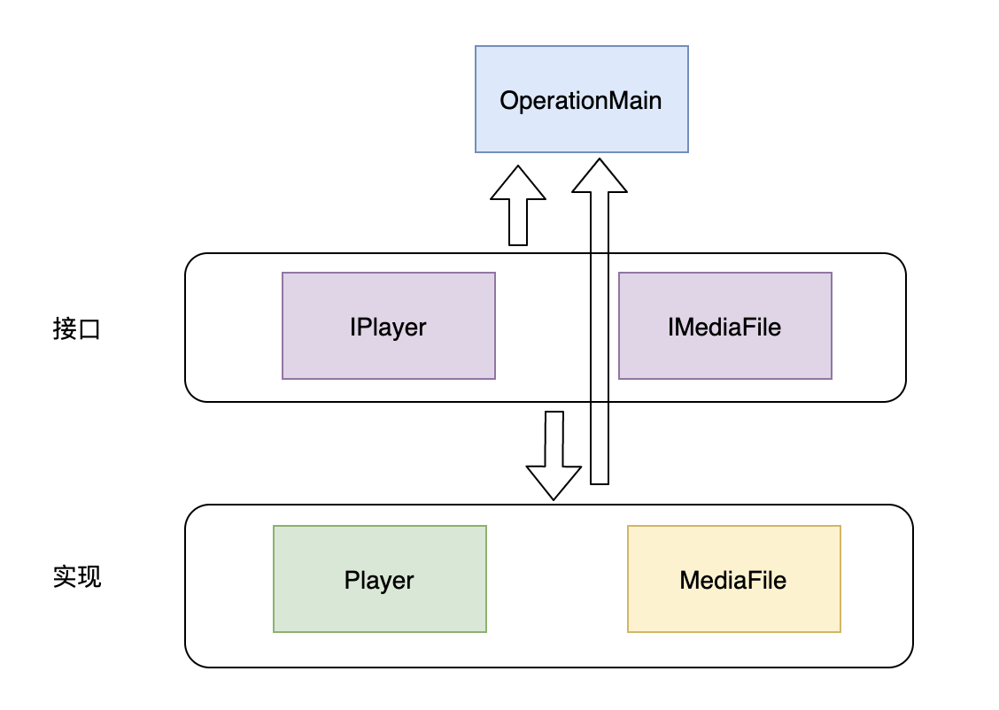
IOC
依赖倒置
Player依赖MediaFile，
让Player和MediaFile都去依赖一个抽象IMediaFile
OperationMain依赖Player，
让OperationMain和Player都依赖一个抽象IPlayer
OperationMain依赖MediaFile，
让OperationMain和MediaFile都依赖一个抽象IMediaFile
IPlayer不能依赖具体MediaFile，应该依赖于具体MediaFile的抽象IMediaFile
用不同的播放器，播放不同的文件
Private & Confidential

Slide 21
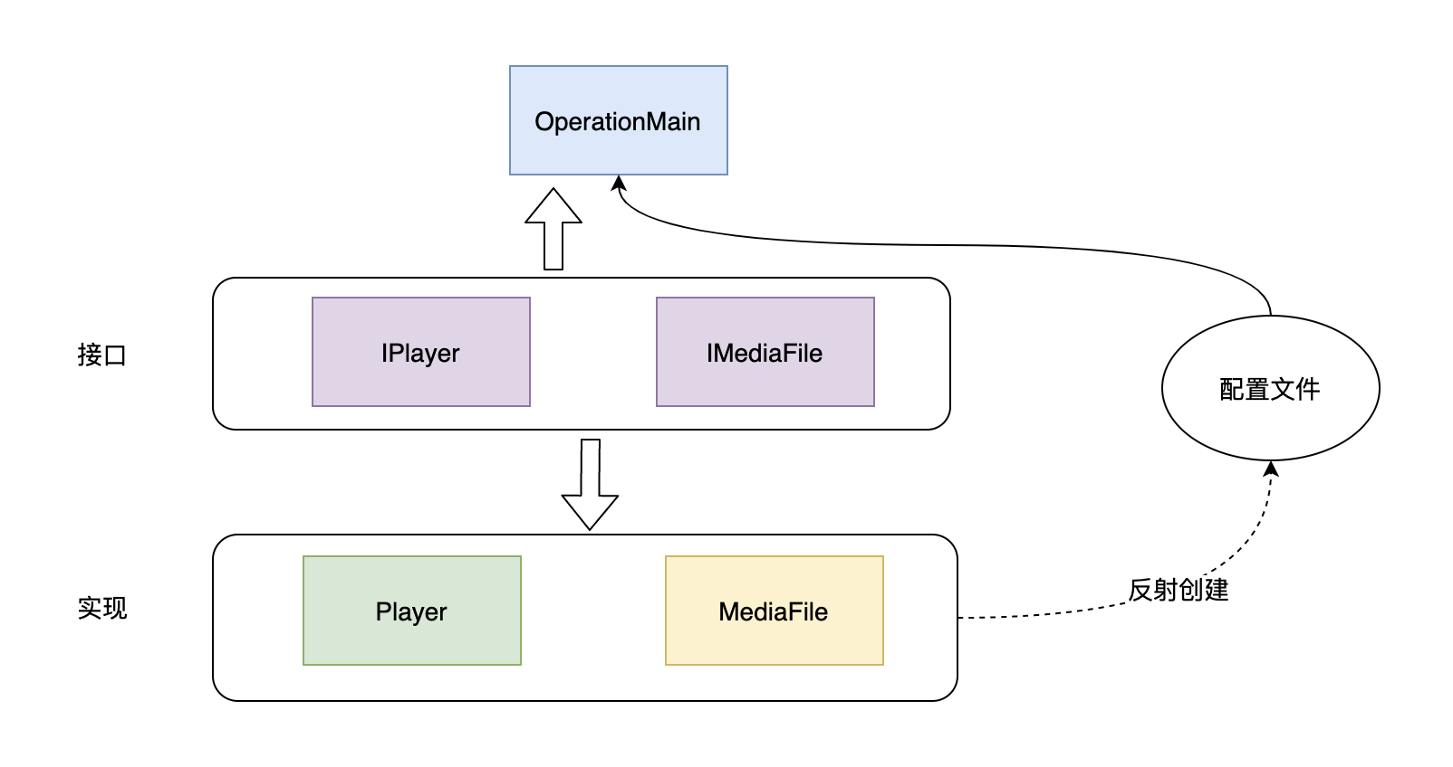
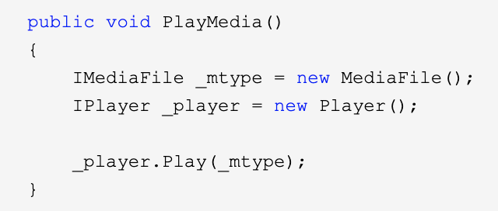
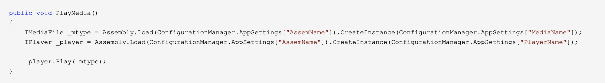
IOC
控制反转
Private & Confidential

Slide 22
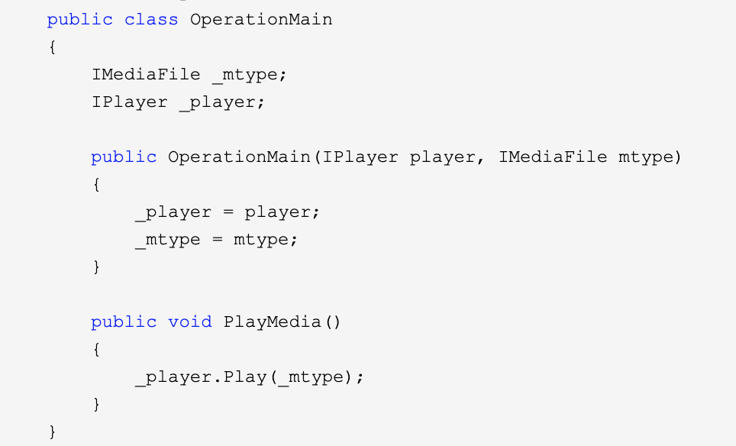
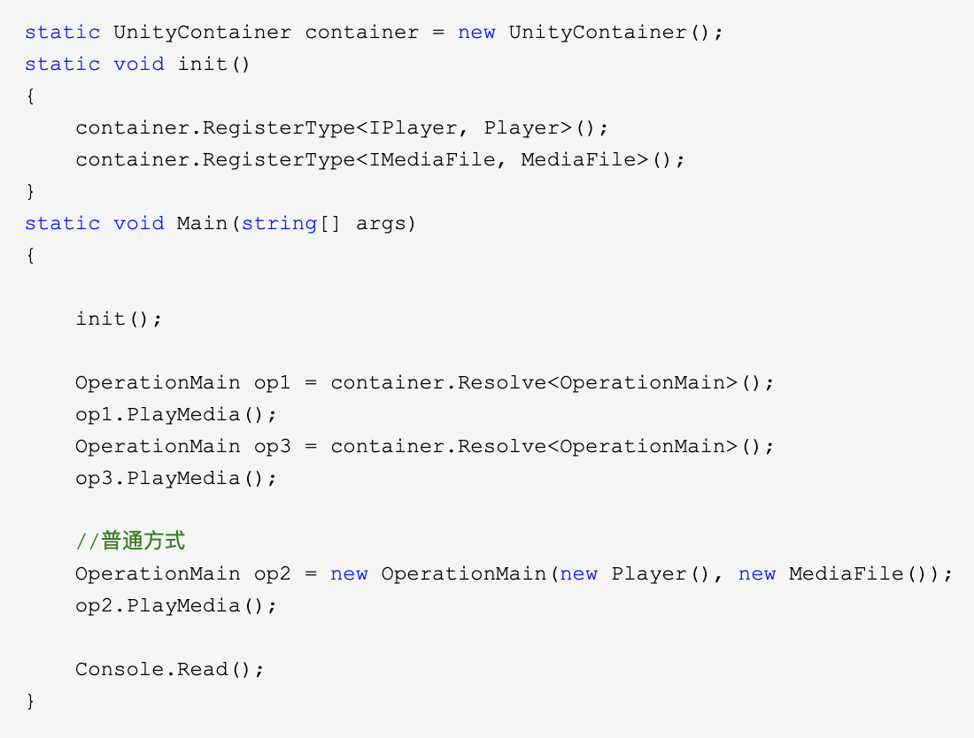
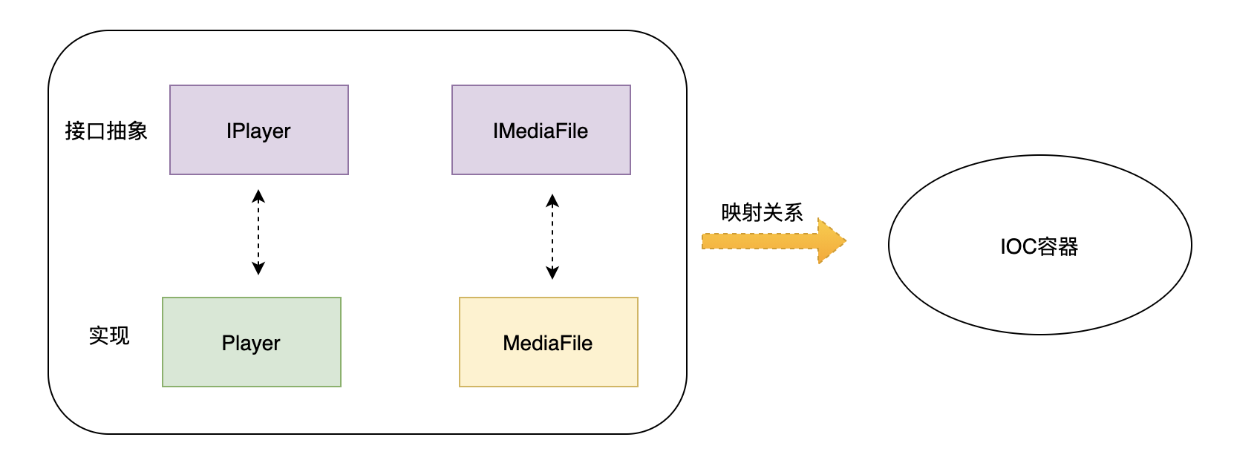
IOC
依赖注入
Private & Confidential

Slide 23
Android组件化开发与实践
1
组件化介绍
2
组件分层设计思想
3
依赖注入和控制反转
4
组件通信框架
Private & Confidential

Slide 24
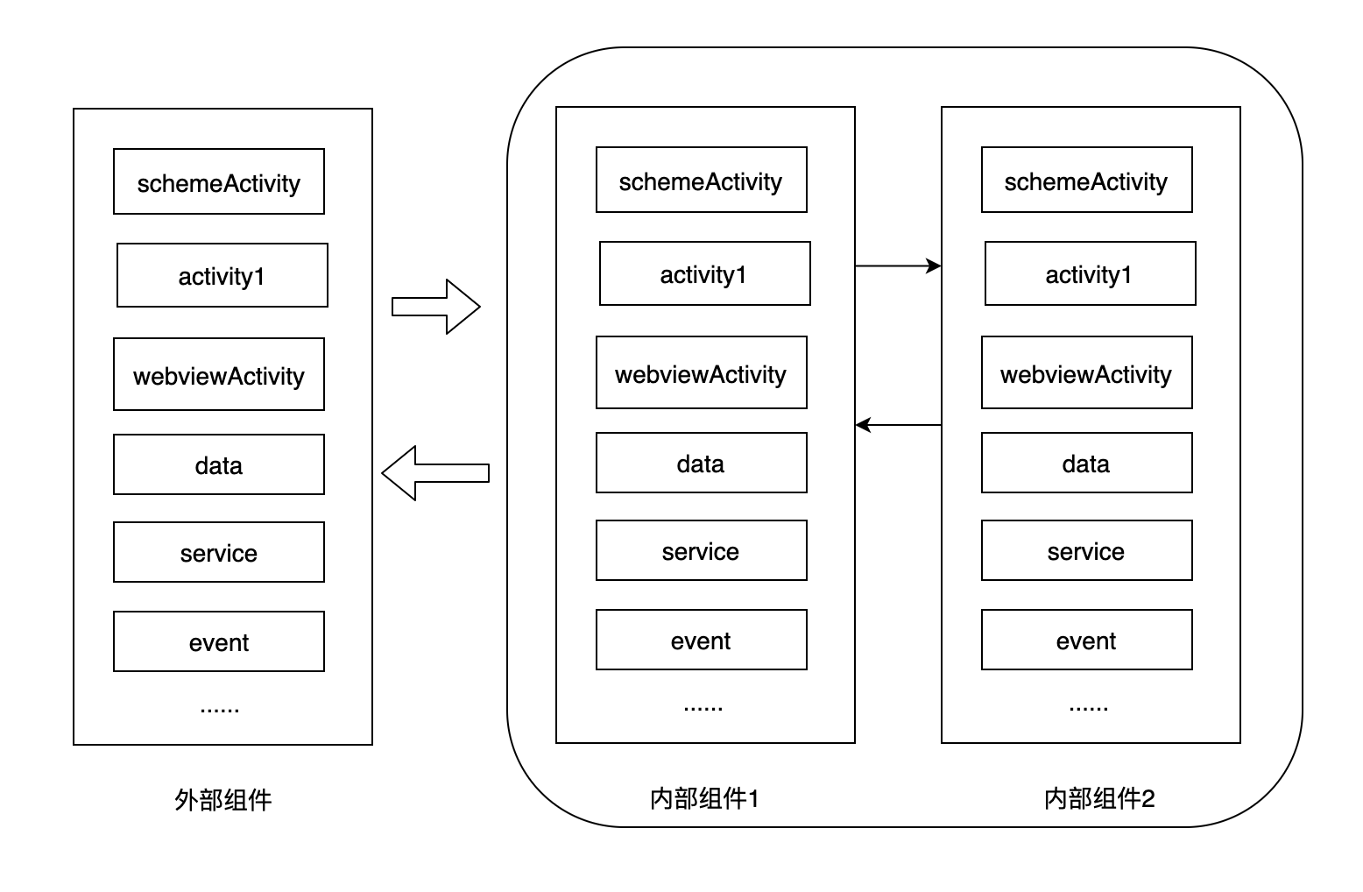
组件通信框架
组件交互问题
怎么从这个组件跳转到另一个组件的页面
组件之间怎么传递数据
怎么获取其他组件的数据或服务
组件怎么通知其他组件响应某个事件
Private & Confidential

Slide 25
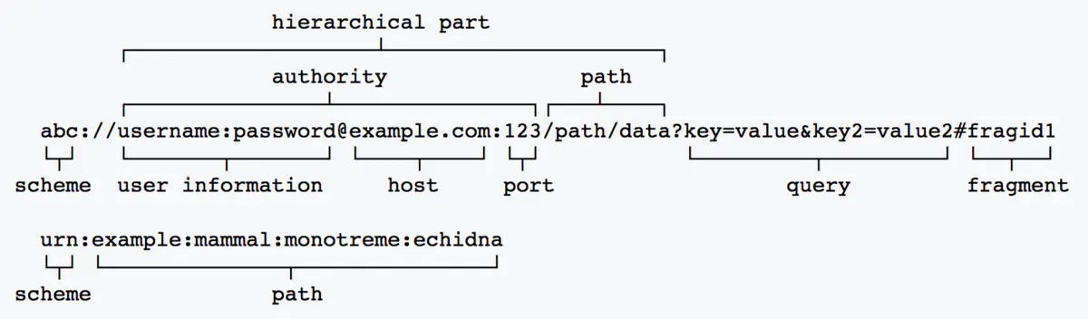
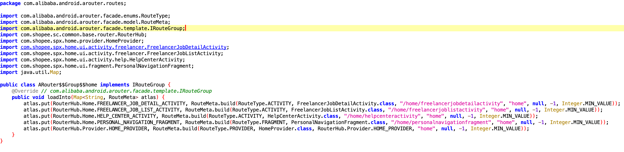
组件通信框架
页面跳转-ARouter
路由URI格式
生成页面映射文件
Private & Confidential

Slide 26
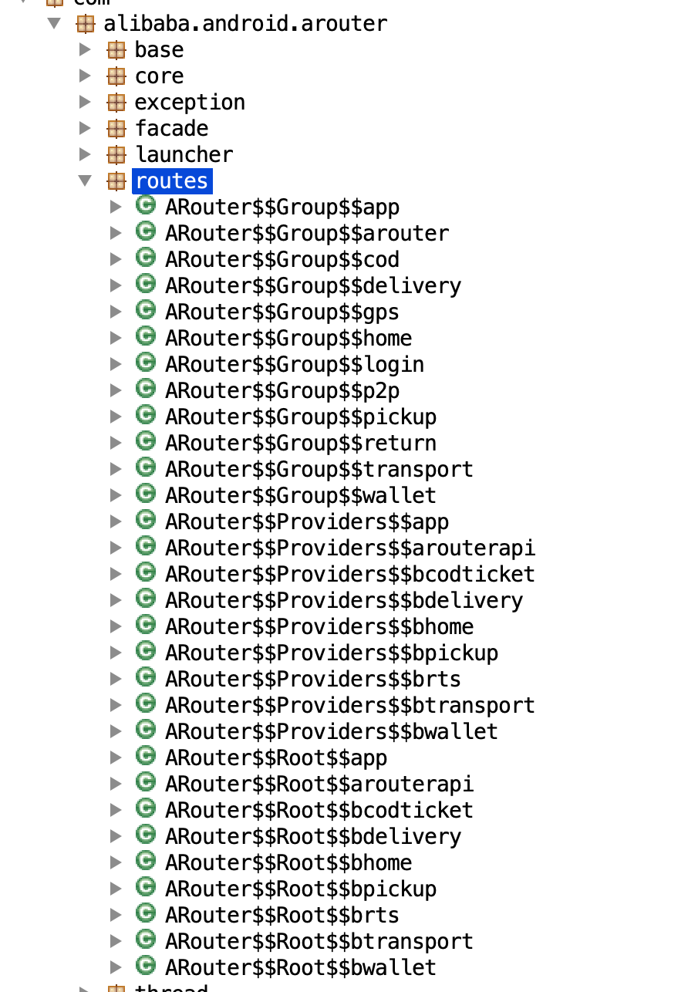
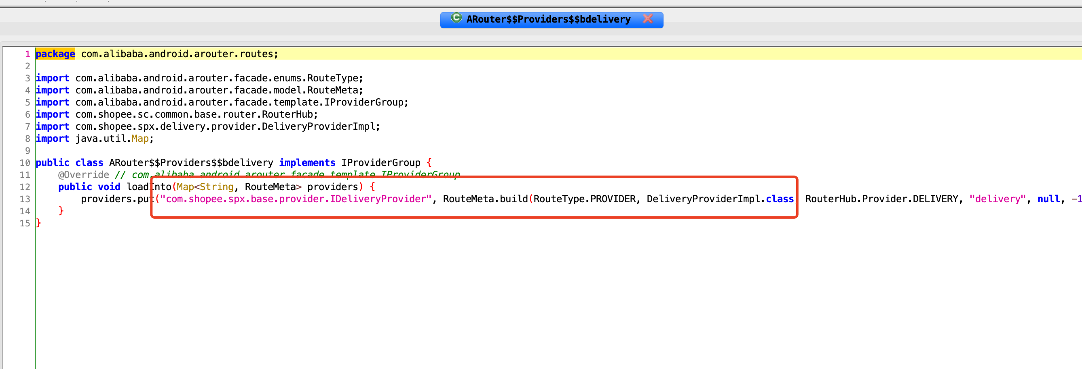
组件通信框架
服务通信-ARouteer
Delivery组件对外暴露接口与实现映射关系
编译时ARouter生成的类帮助文件
Private & Confidential

Slide 27
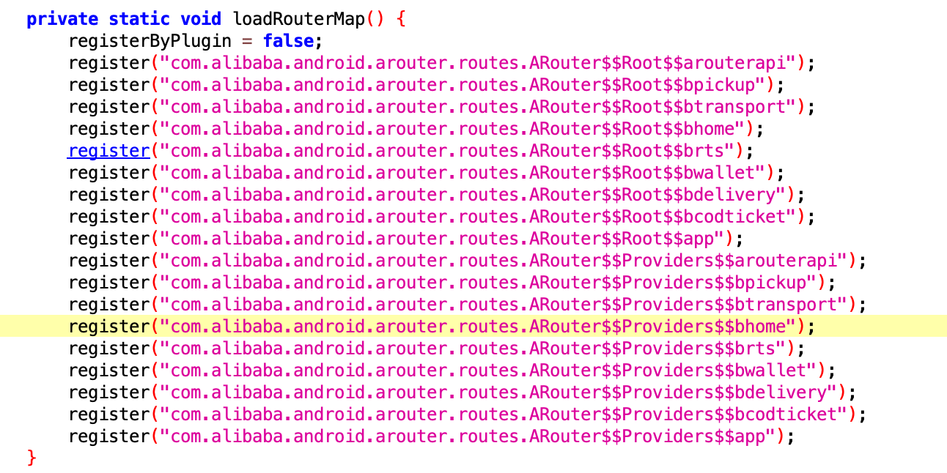
组件通信框架
服务注册-ARouter
ARouter服务注册动作
Private & Confidential

Slide 28
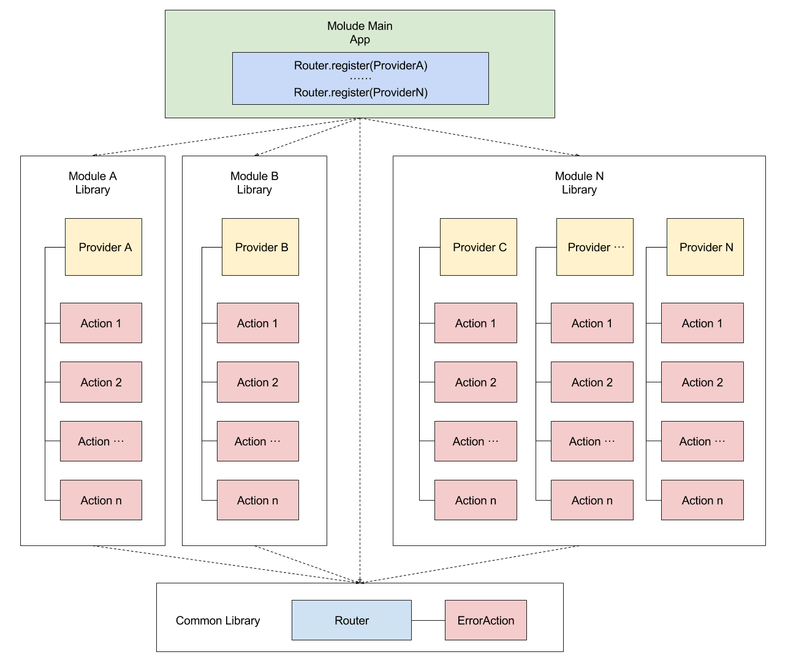
组件通信框架
泛化路由通信结构图
Private & Confidential

